Slide 1

BlueServer
DOSSIER DE EMPRESA 2018
Software de calidad para empresas tanto grandes como pequeñas.

Slide 2
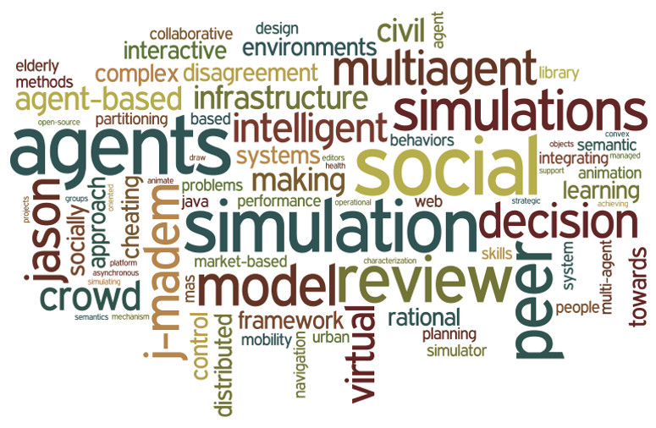
Empresa | ¿Quiénes somos?
Somos una empresa dedicada a la gestión y el desarrollo de software web. Con 5 años de experiencia y mas de 100 proyectos de software web realizados con éxito, desarrollamos software de calidad y que se adapte a las necesidades del consumidor.
Utilizamos tecnologias como Java, SQL, PHP, Javascript, etc. Hemos trabajado para empresas como Repsol, Endesa, Zara y otras empresas de renombre mundial.

Slide 3
Empresa | Misión, visión y valores
Nuestra misión es…
Desarrollar software de calidad, intentando aportar el mayor valor a nuestro cliente e intentando satisfacer sus necesidades de la mejor manera posible.
Nuestra visión es...
Crear una relación fluida entre cliente y empresa, dandole protagonismo al cliente en el desarrollo del software para tener un feedback constante de lo que se necesita.
Entre nuestros valores podemos destacar:
Calidad
Fiabilidad
Seguridad
Fluidez
Compromiso
Comunicación
Comunidad
Respeto
Adaptabilidad
Experiencia
Transparencia

Slide 4
Contacto
BlueServer
e-mail: contacto@BlueServer.com
Telef. 954 523 215
Web: www.BlueServer.com

